Slide 1
الطاقة
https://youtu.be/rQHt7GV_Dps
https://youtu.be/fY3SrFQ4y-Y

Slide 2
اسئلة الاختبارات 24/25/26 من كتاب الانشطة

Slide 6
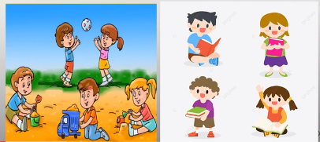

Slide 12
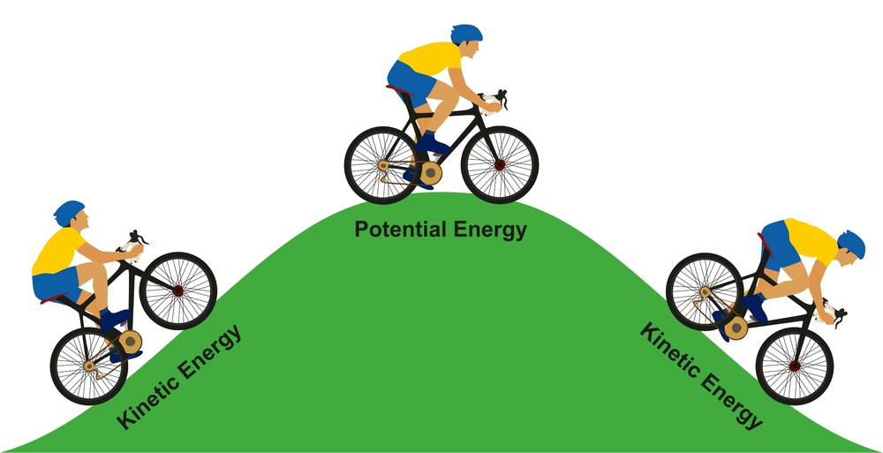

Slide 14
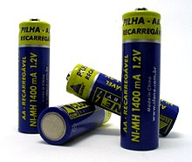

Slide 25
54

Slide 27
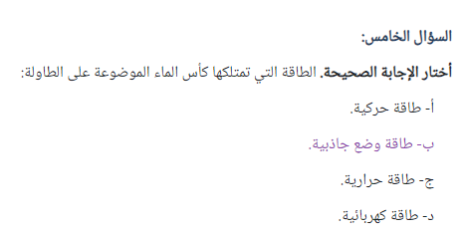

Slide 28
56/57/58

Slide 32
